Slide 1
Dual Stack OSPF Routing
Mehmed Emin BÜYÜKLÜ

Slide 2
İÇİNDEKİLER
Proje Senaryo
Basic Device Config
IPv4 Interface Config
IPv4 OSPF
IPv4 ACL
IPv6 Interface Config
IPv6 OSPF
IPv6 ACL

Slide 3
Proje Senaryo
3 farklı lokasyonda bulunan (İstanbul, Ankara, İzmir) ağlarımızın hem IPv4 hem de IPv6 ile kurulan OSPF routing ile iletişim kurması isteniyor.
Ayrıca İstanbul lokasyonunda bulunan web server'a hizmet portlarından erişim sağlanacak. Diğer tüm portlar kapatılarak ağımız güvenli tutulacak.

Slide 4
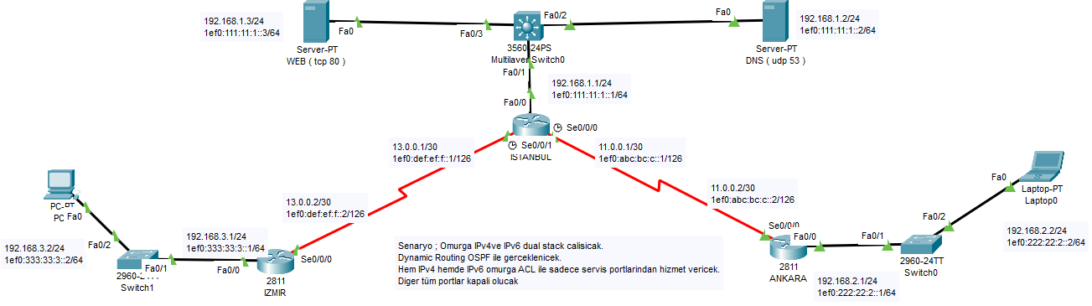
Proje Senaryo

Slide 5
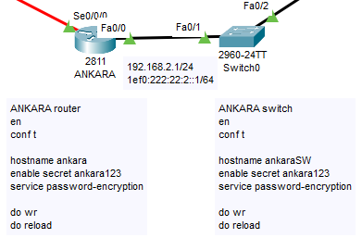
Basic Device Configuration - Ankara
Router ve switch’lerimizde çalışmaya başlamadan önce temel cihaz ayarlamalarını yapacağız.
Her lokasyonda router ve switch CLI ekranlarına girerek cihaz ismi (hostname), şifre girme (enable secret), şifreleme (service password-encryption) komutlarını gireceğiz. Ardından değişiklikleri uygulamak ve kaydetmek için “do wr” ve “do reload” komutları girilecek.

Slide 6
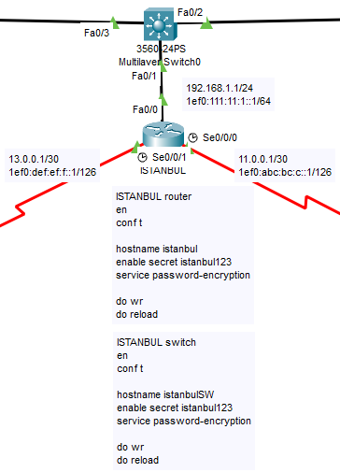
Basic Device Configuration - İstanbul
Aynı işlemleri İstanbul cihazlarında tekrarlıyoruz.

Slide 7
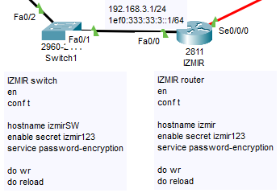
Basic Device Configuration - İzmir
Aynı işlemleri İzmir cihazlarında tekrarlıyoruz.

Slide 8
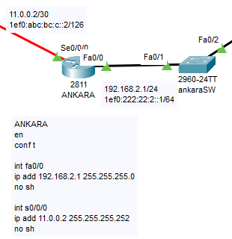
IPv4 Interface Configuration - Ankara Router
Cihazlarımıza IP atama işlemlerini gerçekleştireceğiz. Router için CLI ekranından, end device için ip configuration ekranından ip girişlerini yapacağız.
Router’ın her bir portuna int (port ismi) ile giriş yapılır. Ardından ilgili ip adresi ve subnet mask yazılır. No sh ile port açılır.

Slide 9
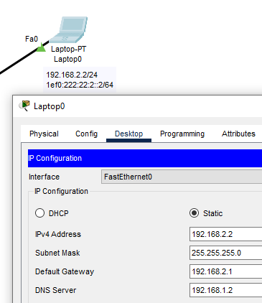
IPv4 Interface Configuration - Ankara Laptop
End device üzerinden ip girişi için önce cihaza tıklıyoruz ardından Desktop>IP Configuration yolunu izliyoruz.
IPv4, subnet mask ve default gateway adresleri girilir.
Projemizde 192.168.1.2 adresi DNS sunucusunda kullanılacağından DNS server kısmına bu ip girilir.

Slide 10
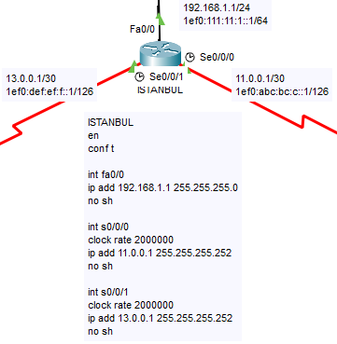
IPv4 Interface Configuration - İstanbul Router
Aynı işlemleri İstanbul cihazlarında tekrarlıyoruz.
İstanbul router’ı diğer router’lardan farklı olarak merkezi cihaz olduğundan dolayı clock rate değeri alır. Bu değer anlık olarak geçecek olan dosyanın boyutunu belirtir.

Slide 11
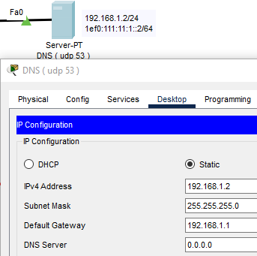
IPv4 Interface Configuration - İstanbul DNS Server
End device üzerinden ip girişi için önce cihaza tıklıyoruz ardından Desktop>IP Configuration yolunu izliyoruz.
IPv4, subnet mask ve default gateway adresleri girilir.

Slide 12
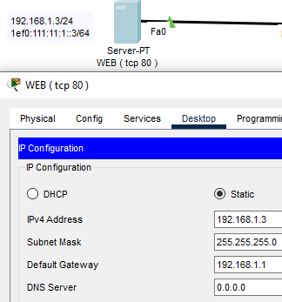
IPv4 Interface Configuration - İstanbul WEB Server
End device üzerinden ip girişi için önce cihaza tıklıyoruz ardından Desktop>IP Configuration yolunu izliyoruz.
IPv4, subnet mask ve default gateway adresleri girilir.

Slide 13
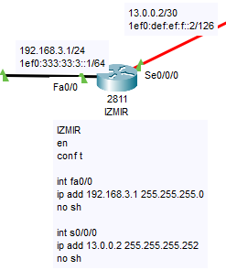
IPv4 Interface Configuration - İzmir Router
İzmir router ip lerini giriyoruz.

Slide 14
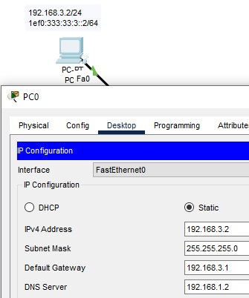
IPv4 Interface Configuration - İzmir PC
İzmir PC’de IPv4, subnet mask ve default gateway adresleri girilir.
Projemizde 192.168.1.2 adresi DNS sunucusunda kullanılacağından DNS server kısmına bu ip girilir.

Slide 15
IPv4 OSPF
Projemizin şuanki durumunda ağlar içinde iletişim var ancak 2 farklı ağdaki (ör: İzmir-Ankara) end device’lar birbirleriyle iletişim kuramamaktadır.
Bu iletişimi sağlamak için OSPF routing uygulayacağız.
OSPF oluşturulurken önce routing başlattığımızı belirtmek için router a (router ospf 1) komutu verilir. Buradaki 1 sayısı değikenlik gösterebilir. Ancak iletişim kurmasını istediğimiz tüm ağlar aynı ospf numarasına sahip olması gerekir.
Ardıdan komutları yazdığımız router’ın network id’leri wildcard mask ve area id ile birlikte girilir.

Slide 16
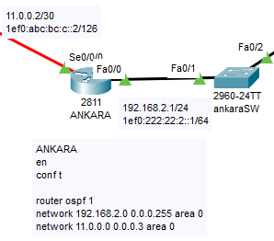
IPv4 OSPF - Ankara
Ankara router’a girilecek komutlar.

Slide 17
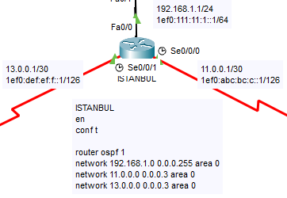
IPv4 OSPF - İstanbul
İstanbul router’a girilecek komutlar.

Slide 18
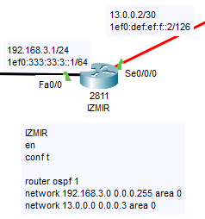
IPv4 OSPF - İzmir
İzmir router’a girilecek komutlar.
Tüm router’lara komutlar girildikten sonra iletişimin testi için “do show ip route” ile routing tablosu kontrol edilebilir veya end device’lardan birbirlerine ping denemesi yapılabilir.

Slide 19
IPv4 ACL
Senaryomuzda İstanbul’da web sunucusunda bulunan sayfamıza diğer lokasyonlardan erişim sağlanacak ve diğer bütün portların erişime kapatılması isteniyordu.
Bu denetimi sağlayabilmek için Access Control Lists (ACL) kullanacağız.
Öncelikle DNS sunucumuzdan web sunucumuzun ip’lerine bir domain name atayıp web sayfamızı erişime açacağız.
Daha sonra diğer portları erişime kapatmak için İstanbul router’da ACL uygulanacak.
ACL komutlarında önce liste türü ve ismi girilir. Ardından hangi porta izin verileceği, kaynak ip adresi, hedef ip adresi ve port numarasını gireceğiz.
Son olarak uygulanacak port arayüzüne girilir ve ACL uygulama yönüne göre komut girilir.

Slide 20
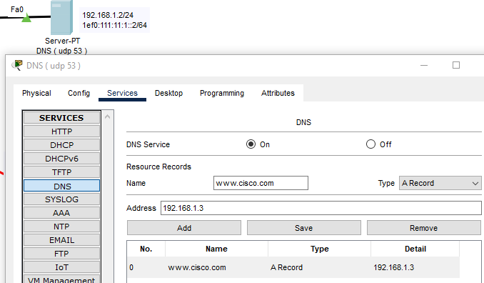
IPv4 ACL - DNS Ayarları
DNS server cihazına tıklanır.
Services>DNS yolu izlenir.
DNS service ayarı “on” yapılır.
Name kısmına istediğimiz web adresini, address kısmına da web sunucusunun ip adresi girilip add butonuna basılır.

Slide 21
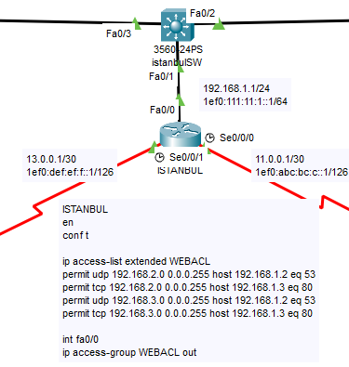
IPv4 ACL - İstanbul Router
İstanbul router CLI ekranında görseldeki komutları girerek ACL ile port erişimlerini sınırlayacağız.
Gelecek olan trafik İstanbul router’dan sunuculara doğru hareket edeceğinden dolayı son komutumuzda “out” ifadesini kullandık.
Son durumu test etmek için Ankara laptop web browser’dan siteye erişim yapıp, komut penceresinden ping’lerin engellendiği test edilebilir.

Slide 22
IPv6 Kurulumu

Slide 23
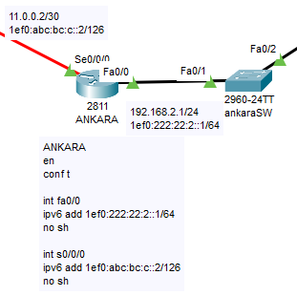
IPv6 Interface Configuration - Ankara Router
Sistemimizin DualStack çalışması için IPv4 ile benzer işlemleri IPv6’ya göre gerçekleştireceğiz.
IPv6 ile subnet mask kalktığı için prefix numaraları ile ip ekleme işlemini gerçekleştiriyoruz.

Slide 24
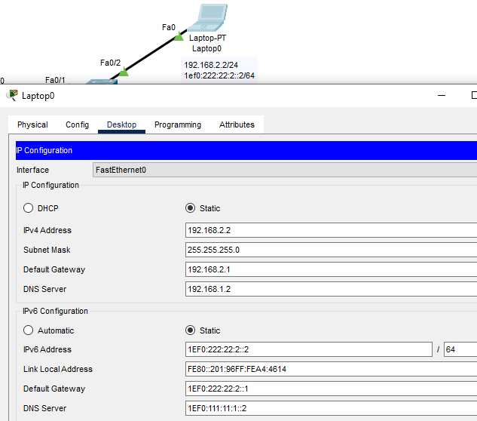
IPv6 Interface Configuration - Ankara Laptop
End device üzerinden ip girişi için önce cihaza tıklıyoruz ardından Desktop>IP Configuration yolunu izliyoruz.
IPv6, default gateway adresleri girilir.
Projemizde 1ef0:111:11:1::2 adresi DNS sunucusunda kullanılacağından DNS server kısmına bu ip girilir.

Slide 25
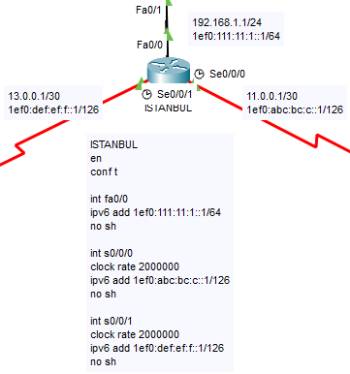
IPv6 Interface Configuration - İstanbul Router
Aynı işlemleri İstanbul cihazlarında tekrarlıyoruz.
İstanbul router’ı diğer router’lardan farklı olarak merkezi cihaz olduğundan dolayı clock rate değeri alır. Bu değer anlık olarak geçecek olan dosyanın boyutunu belirtir.

Slide 26
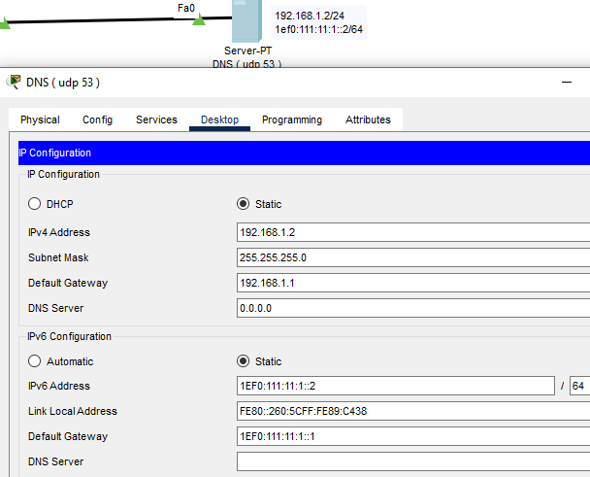
IPv6 Interface Configuration - İstanbul DNS Server
End device üzerinden ip girişi için önce cihaza tıklıyoruz ardından Desktop>IP Configuration yolunu izliyoruz.
IPv6 ve default gateway adresleri girilir.

Slide 27
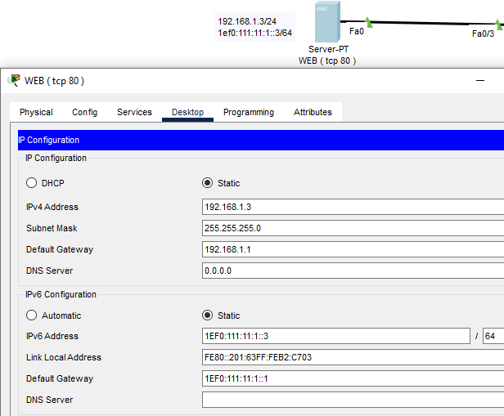
IPv6 Interface Configuration - İstanbul WEB Server
End device üzerinden ip girişi için önce cihaza tıklıyoruz ardından Desktop>IP Configuration yolunu izliyoruz.
IPv6 ve default gateway adresleri girilir.

Slide 28
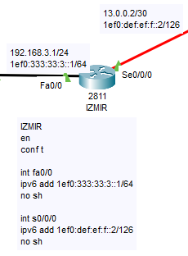
IPv6 Interface Configuration - İzmir Router
İzmir router ip adreslerini giriyoruz.

Slide 29
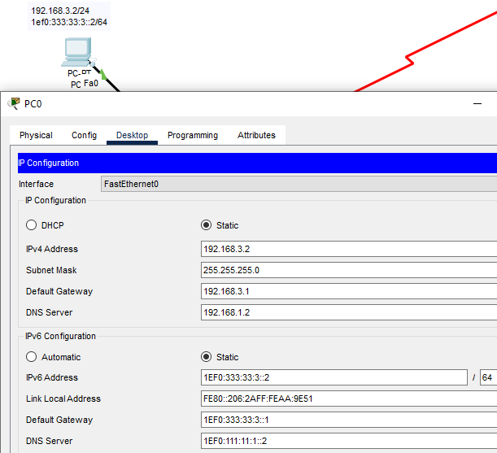
IPv6 Interface Configuration - İzmir PC
İzmir PC’de IPv6 ve default gateway adresleri girilir.
Projemizde 1ef0:111:11:1::2 adresi DNS sunucusunda kullanılacağından DNS server kısmına bu ip girilir.

Slide 30
IPv6 OSPF
Projemizin şuanki durumunda IPv6 ağlar arası iletişimi sağlamak için IPv6 OSPF v3.0 routing uygulayacağız.
Router’ları IPv6 routing’e açabilmek için ilk olarak “ipv6 unicast-routing” komutu girilmelidir.
OSPF v3.0 başlatmak için “ipv6 router ospf 1” komutu girilir.
IPv6 ile ospf kurarken ayrıca router-id girmemiz gerekmektedir. Bu id’ler arasında en düşük olan merkez seçilir ve tüm routing table onun üzerinden işlenir.
Ardından komutları yazdığımız router’da IPv4 den farklı olarak ilgili portu seçtikten sonra sadece “ipv6 ospf 1 area 0” yazmamız yeterli olacaktır.

Slide 31
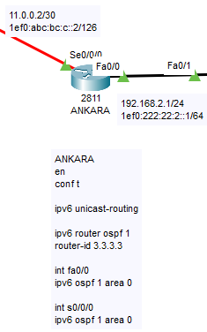
IPv6 OSPF - Ankara
Ankara router’a girilecek komutlar.

Slide 32
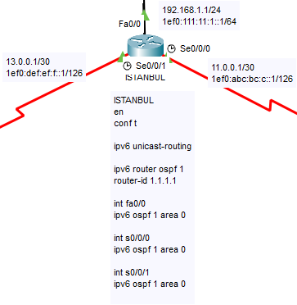
IPv4 OSPF - İstanbul
İstanbul router’a girilecek komutlar.

Slide 33
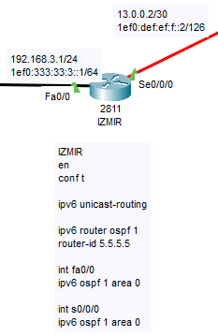
IPv4 OSPF - İzmir
İzmir router’a girilecek komutlar.
Tüm router’lara komutlar girildikten sonra iletişimin testi için “do show ipv6 route” ile routing tablosu kontrol edilebilir veya end device’lardan birbirlerine ping denemesi yapılabilir.

Slide 34
IPv6 ACL
IPv4 ile yaptığımız erişim kontrolü işlemini şimdi de IPv6 ile gerçekleştireceğiz. Benzer işlemler bazı yazım farklılıklarıyla gerçekleştirilecek. Farklılıklar şu şekildedir:
DNS sunucumuzda web ip girilirken type olarak AAAA record seçilir.
IPv6 da tüm ACL’ler extended olarak işlem gördüğünden liste oluşturulurken extended etiketi kullanılmaz.
Porta kural uygulanırken “ipv6 traffic-filter RULENAME in/out” şeklinde komut girilir.

Slide 35
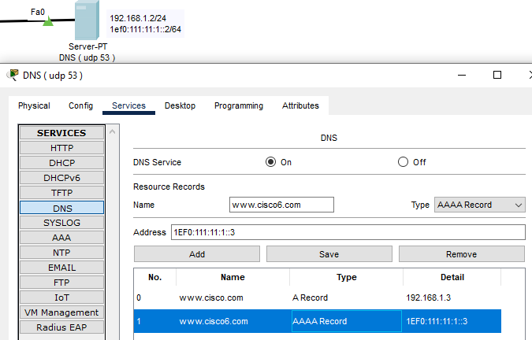
IPv6 ACL - DNS Ayarları
DNS server cihazına tıklanır.
Services>DNS yolu izlenir.
DNS service ayarı “on” yapılır.
Type AAAA record seçilir.
Name kısmına istediğimiz web adresini, address kısmına da web sunucusunun ipv6 adresi girilip add butonuna basılır.

Slide 36
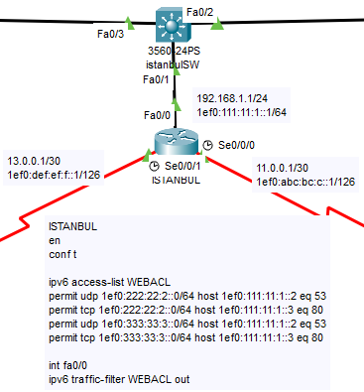
IPv6 ACL - İstanbul Router
İstanbul router CLI ekranında görseldeki komutları girerek ACL ile port erişimlerini sınırlayacağız.
Gelecek olan trafik İstanbul router’dan sunuculara doğru hareket edeceğinden dolayı son komutumuzda “out” ifadesini kullandık.
Son durumu test etmek için Ankara laptop web browser’dan siteye erişim yapıp, komut penceresinden ping’lerin engellendiği test edilebilir.

